Slide 1
HTML, CSS e JS Material CSS
Prof.: Caio Malheiros
caio.duarte@sp.senai.br

Slide 2
Introdução ao css
Objetivos
Entender o que é CSS e para que serve.
Diferenciar HTML (estrutura) e CSS (estilo).
Aprender formas de aplicar CSS (inline, interno e externo).
Conhecer as propriedades CSS

Slide 3
Introdução ao css
HTML = estrutura (esqueleto do site).
CSS = estilo (cores, fontes, tamanhos, posições).
Exemplos do dia a dia:
Um livro → HTML seria o texto, capítulos e títulos.
O design da capa, cores e tipografia → CSS.

Slide 4
Introdução ao css
CSS (Cascading Style Sheet – Folhas de estilo em cascata)
É utilizada com o objetivo de permitir um maior controle sobre a formatação dos elementos das páginas web.

Slide 5
O CSS nos ajuda em.
1. Separação de conteúdo e estilo
O HTML cuida da estrutura e conteúdo (textos, imagens, links).
O CSS cuida da aparência (cores, fontes, espaçamento, layout). Isso deixa o código mais organizado e fácil de manter.
2. Reutilização e consistência
Você pode definir um estilo uma vez e aplicar em várias páginas. Exemplo: definir que todos os títulos <h1> do site terão a mesma cor e fonte.

Slide 6
O CSS nos ajuda em.
3. Facilidade para manutenção
Alterar apenas o arquivo CSS pode mudar a aparência de todo o site. Se precisar trocar a cor de fundo de 100 páginas, basta mudar em um único lugar.
4. Layouts modernos e responsivos
Com Flexbox e Grid, é possível criar layouts adaptáveis para celular, tablet e computado. CSS facilita o desenvolvimento de sites responsivos e acessíveis.

Slide 7
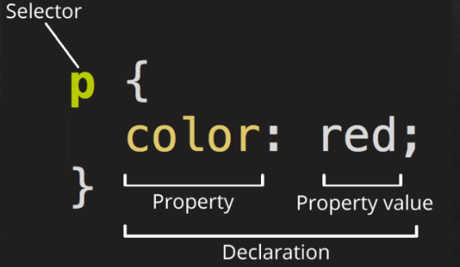
Declaração CSS
Uma declaração CSS é bem simples:
Primeiro declaramos o seletor. (Exemplo p)
Depois as suas propriedades. (Exemplo color)
E seus respectivos valores. (Exemplo red)
Separadas por (;)

Slide 8
Tipos de CSS
Inline
Incorporado
Externo

Slide 9
Tipos de CSS
Inline
Inline significa que você especifica as regras de CSS dentro da tag de HTML. Essas regras afetam somente a tag atual
Crie uma pasta chamada “aula-css”
Crie um arquivo chamado “exemplo01.html”

Slide 10
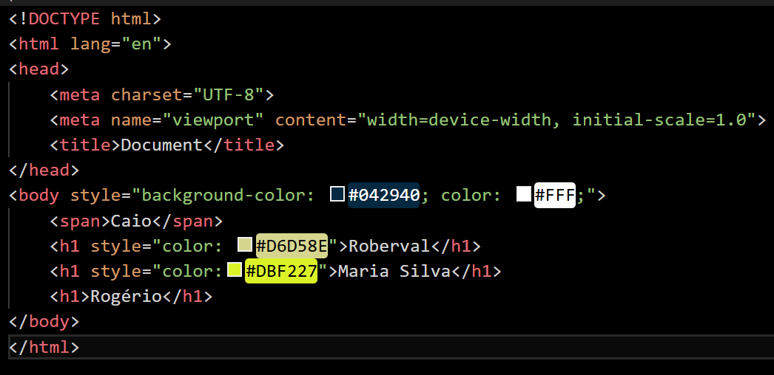
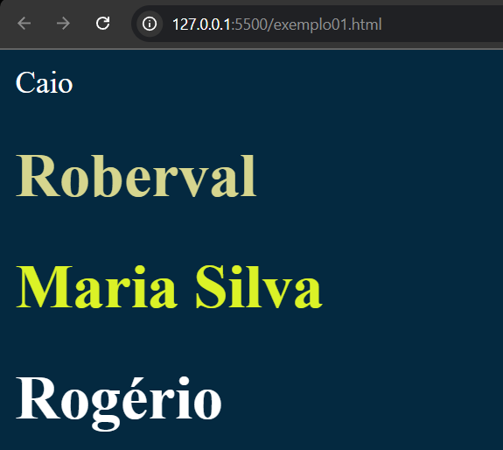
Tipos de CSS

Slide 11
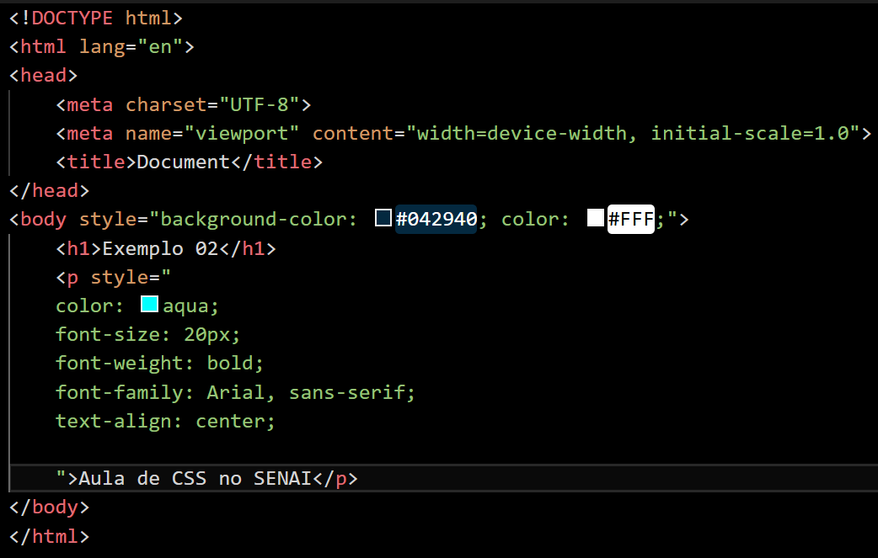
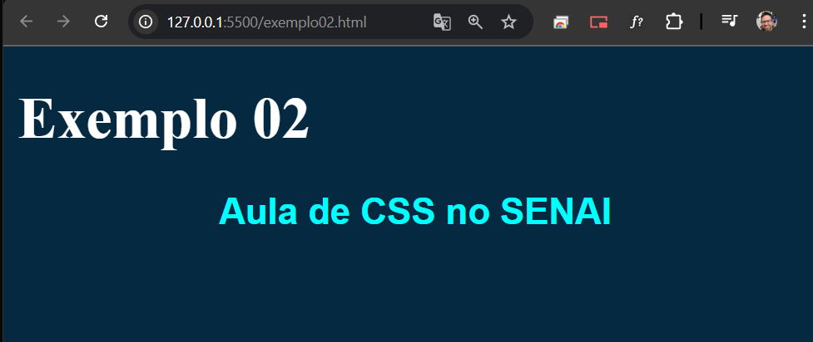
Tipos de CSS
exemplo02.html

Slide 12
Tipos de CSS
Incoporado
Este tipo de exemplo é o que chamamos de estilo
incorporado e sempre deve ser escrito entre as tags <head></head>.
Vamos criar o exemplo03.html

Slide 13
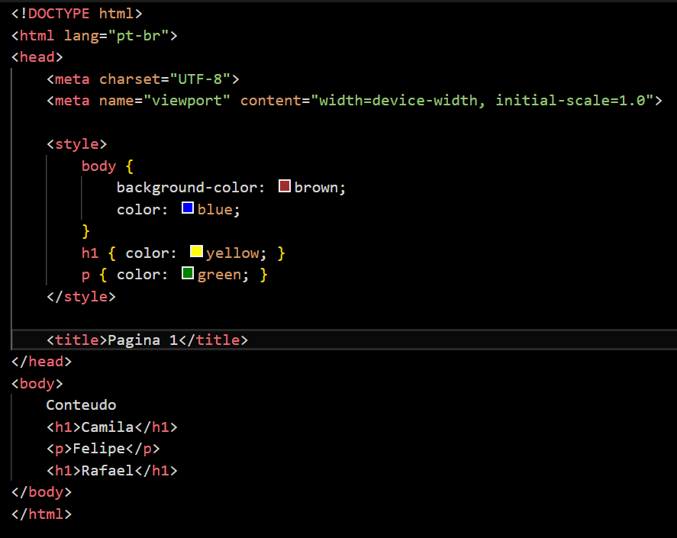
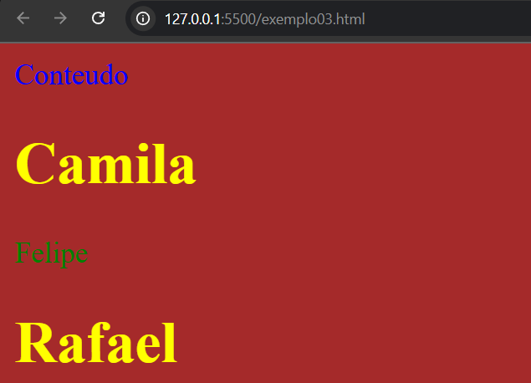
Tipos de CSS

Slide 14
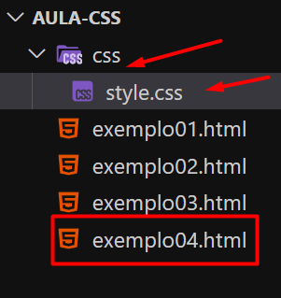
Tipos de CSS
Externo
O estilo externo ou vinculado, que permite
construir um arquivo (.css), com todas as
referências de formatação
Vamos criar o exemplo04.html
Vamos criar uma pasta chamada css
Vamos criar o arquivo style.css

Slide 15
Tipos de CSS
Externo
O estilo externo ou vinculado, que permite
construir um arquivo (.css), com todas as
referências de formatação
Vamos criar o exemplo04.html
Vamos criar uma pasta chamada css
Vamos criar o arquivo style.css

Slide 16
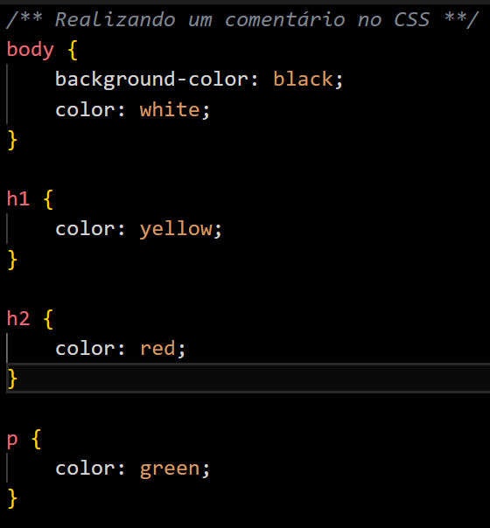
Tipos de CSS
style.css

Slide 17
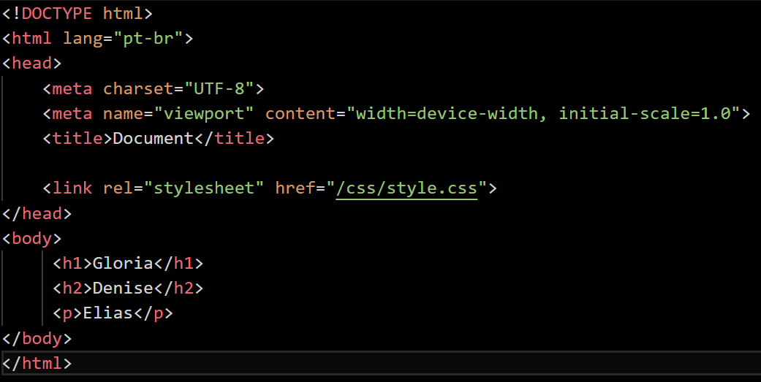
Tipos de CSS
Exemplo04.html

Slide 18
ID e CLASS
Algumas tags podem ser identificadas com id=“teste” no html, e para fazer a alteração no css usamos o #.
Outras tags podem ser identificadas com class=“teste” no html, e para fazer a alteração no css usamos o .(ponto final)

Slide 19
ID e CLASS
Algumas tags podem ser identificadas com id=“teste” no html, e para fazer a alteração no css usamos o #.
Outras tags podem ser identificadas com class=“teste” no html, e para fazer a alteração no css usamos o .(ponto final)

Slide 20
Tag <DIV>
A tag <div> é um contêiner genérico no HTML
Ela serve para agrupar elementos e facilitar a organização e estilização com CSS

Slide 21
Tag <DIV>
A tag <div> é um contêiner genérico no HTML
Ela serve para agrupar elementos e facilitar a organização e estilização com CSS

Slide 22
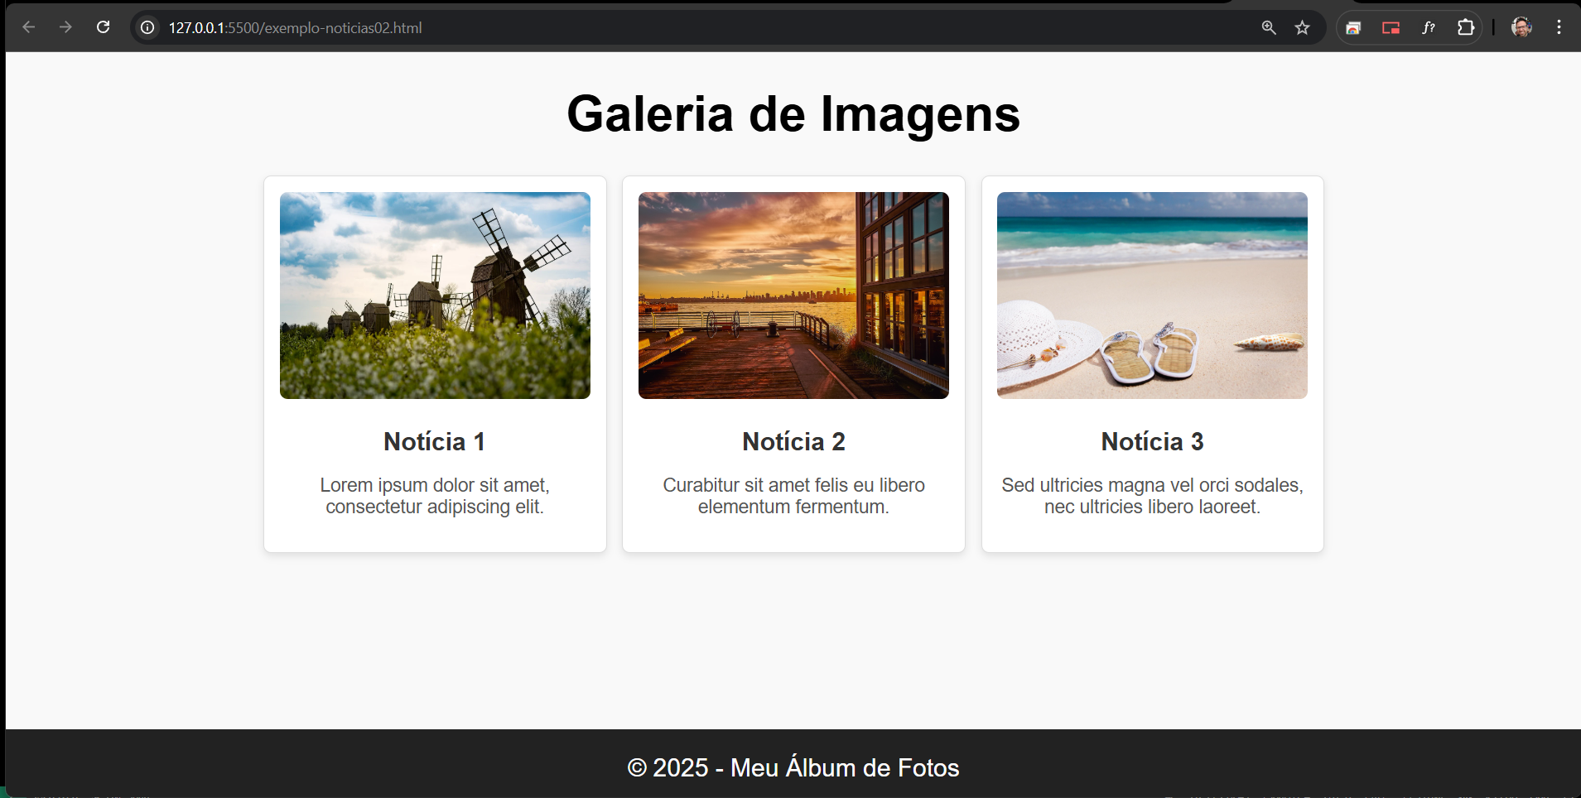
Tag <DIV>

Slide 23
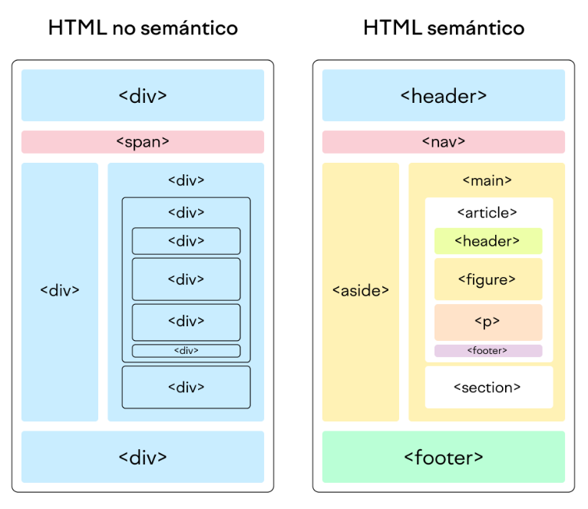
HTML semântico
HTML semântico é a prática de usar as tags HTML que descrevem o significado e a função do conteúdo que elas envolvem, em vez de apenas a sua aparência visual.
Em outras palavras, em vez de usar uma tag genérica como <div> para tudo, o HTML

Slide 24
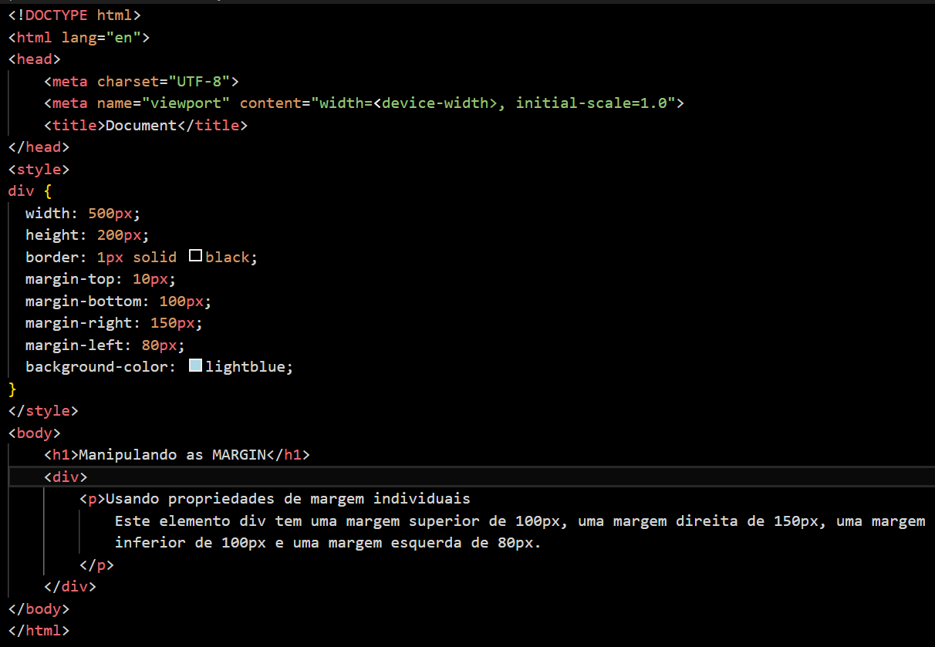
Manipulando Margins
Exemplo6.html

Slide 25
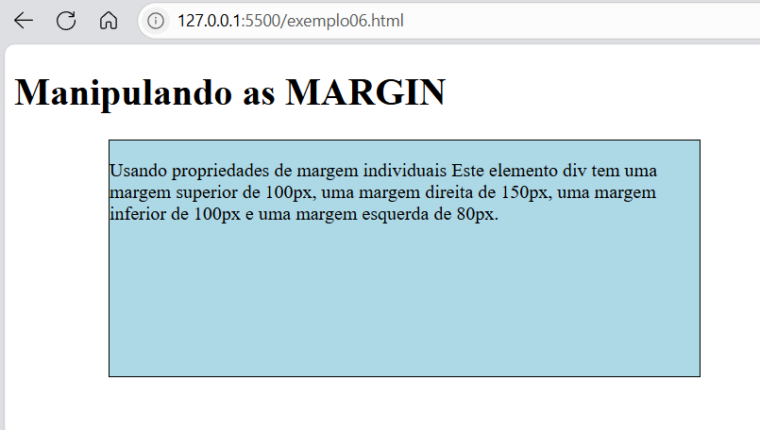
Manipulando Margins
Exemplo6.html

Slide 26
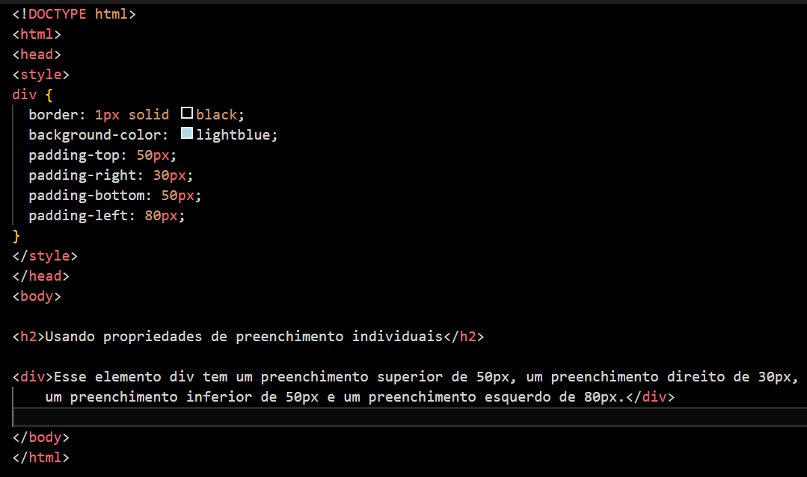
Manipulando Padding
Exemplo07.html

Slide 27
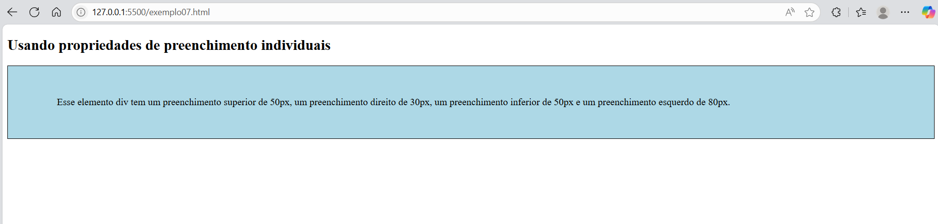
Manipulando Padding
Exemplo07.html

Slide 28
Dúvidas? Ótimo dia para todos!

